Slide 1
Modul 3: Održive metodologije i prakse
Njegovanje održivosti: Metode i prakse u savremenoj poljoprivredi

Slide 2
1. O modulu
2. Uvod u održivost
SADRŽAj
3. Potencijal za inovacije u održivoj poljoprivredi
4. Metode
5. Prakse
6. Financiranje održivog poslovanja u poljoprivredi
7. Vježba

Slide 3
O modulu
Šta ćete ovdje pronaći
Definicije održivosti i koji su aspekti definisanja održive prakse
Potencijal održive poljoprivrede u suvremenom svijetu
Različiti primjeri održivih metodologija i praksi
Kako financirati održivo poslovanje u poljoprivredi
Dinamika, informacije i resursi povezani s održivošću.

Slide 4
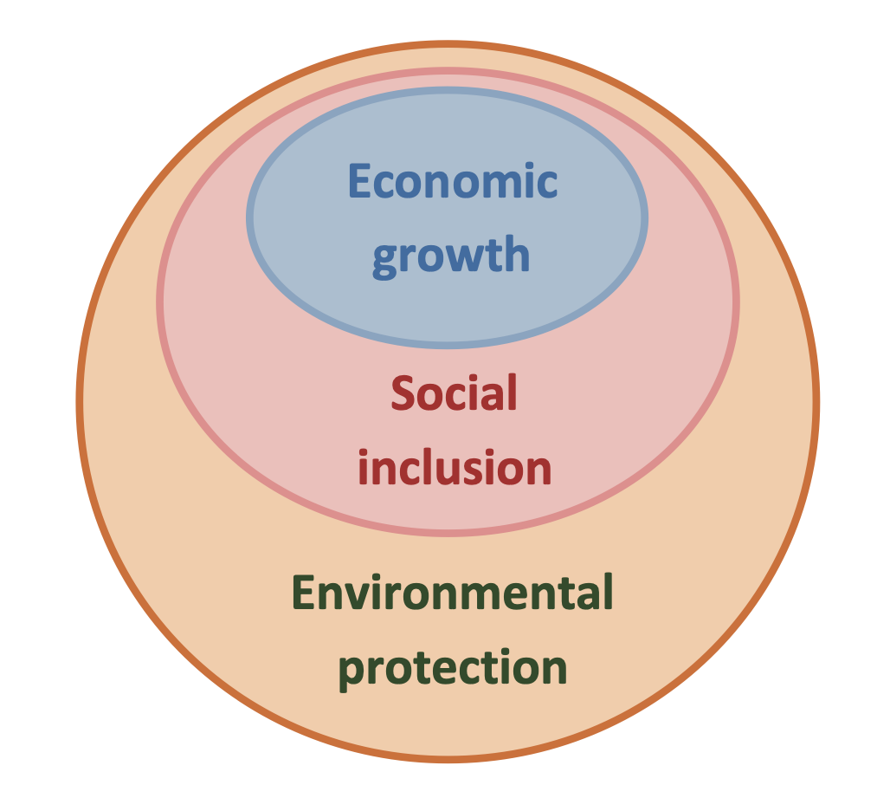
Održivost?
Održivost se odnosi na sposobnost bilo koje aktivnosti da zadovolji zahtjeve sadašnjosti bez ugrožavanja prava sljedeće generacije da zadovolji svoje potrebe. To se uglavnom postiže aktivnim traženjem tri različite vrste održivosti:
Ekonomski;
Društveni;
Ekološki.
Fig. Dimenzije održivog razvoja

Slide 5
Ekonomska održivost
Možda prvi primer koji nam pada na pamet kada se radi o održivosti, analize ekonomske održivosti se uglavnom rade kako bi se osiguralo da su poslovni izbori dugoročno finansijski održivi.
Osim aspekata koji su strogo unutar granica samog poduzeća, ovaj se aspekt također odnosi na aspekte kao što je promocija razvoja lokalnih ekonomija i zajednica.

Slide 6
Društvena održivost
Ovi aspekti osiguravaju donošenje inicijativa i poslovnih odluka uz prepoznavanje važnosti socijalne pravde i jednakosti.
Da bi to učinili, preduzeća treba da obezbede pravičan tretman i jednake mogućnosti svim uključenim pojedincima, bez obzira na faktore kao što su rasa, pol, godine ili socioekonomski status.
Pridržavajući se ovog načela, poduzeća mogu surađivati sa zajednicama kako bi izgradila i njegovala uključivo profesionalno i društveno okruženje.

Slide 7
Održivost životne sredine
Održive prakse daju prioritet zdravlju planeta minimiziranjem negativnog utjecaja ljudskih aktivnosti na ekosustave.
Ovaj aspekt uključuje prakse koje su usmerene ka očuvanju i zaštiti biodiverziteta, smanjenju zagađivača i promovisanju efikasnog korišćenja prirodnih resursa kao što su voda, energija i zemljište.

Slide 8
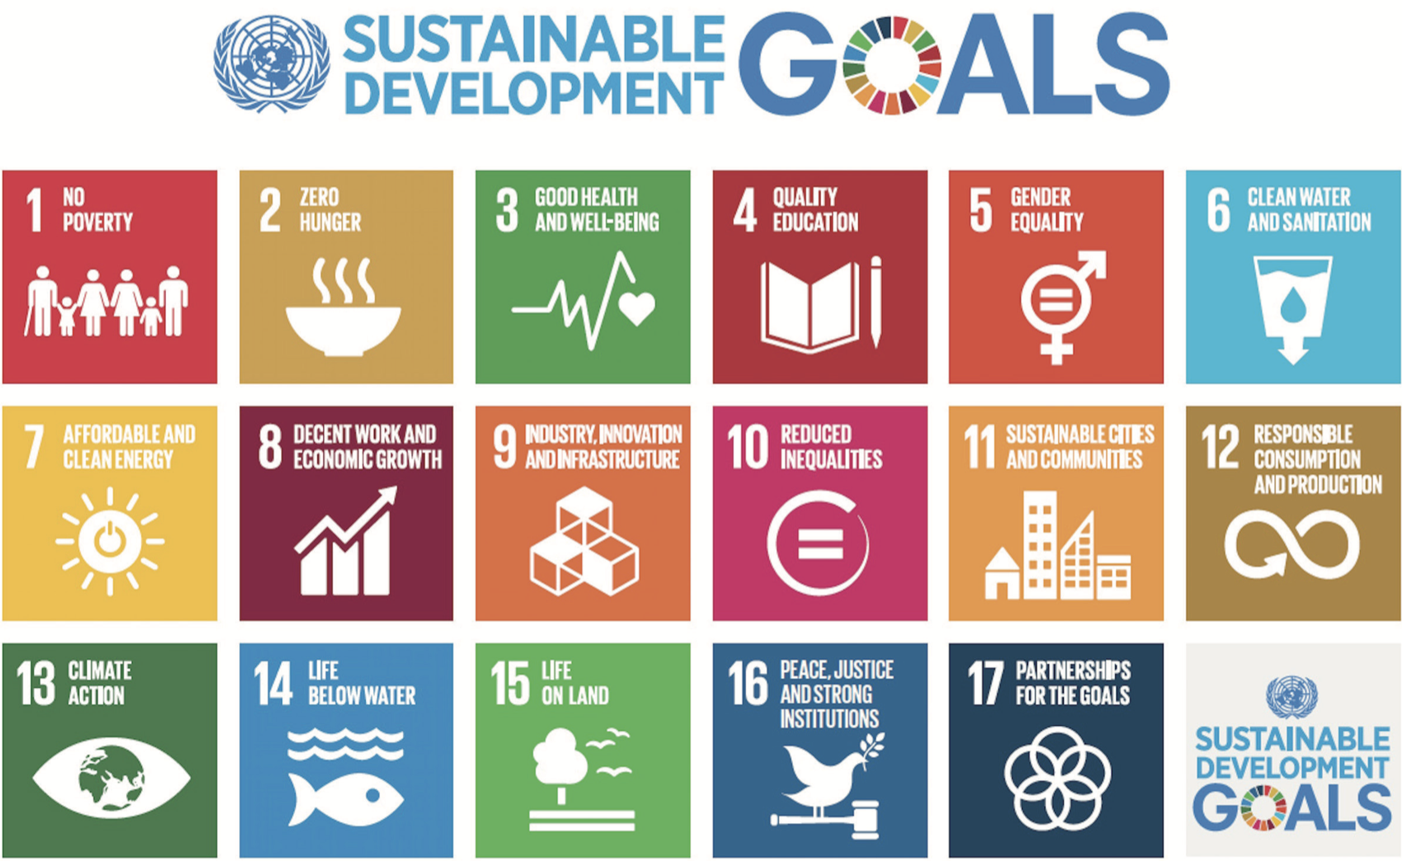
Source: United Nations

Slide 9
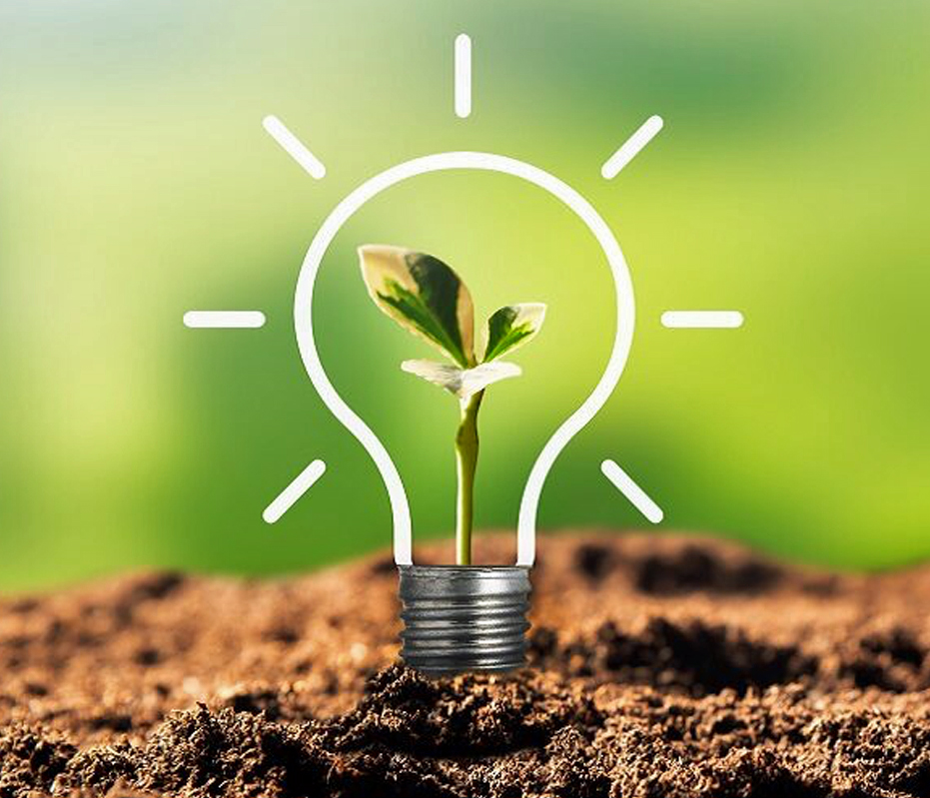
Potencijal za inovacije u održivoj poljoprivredi
Primjena inovativnih tehnologija i praksi u poljoprivredi je ogromna i raznolika, sa mogućnošću integracije u svakom koraku procesa.
Potencijal je neograničen, ali moramo nastaviti da ulažemo u istraživanja i u oblasti razvoja novih pristupa i metodologija.
© ecomatcher.com

Slide 10
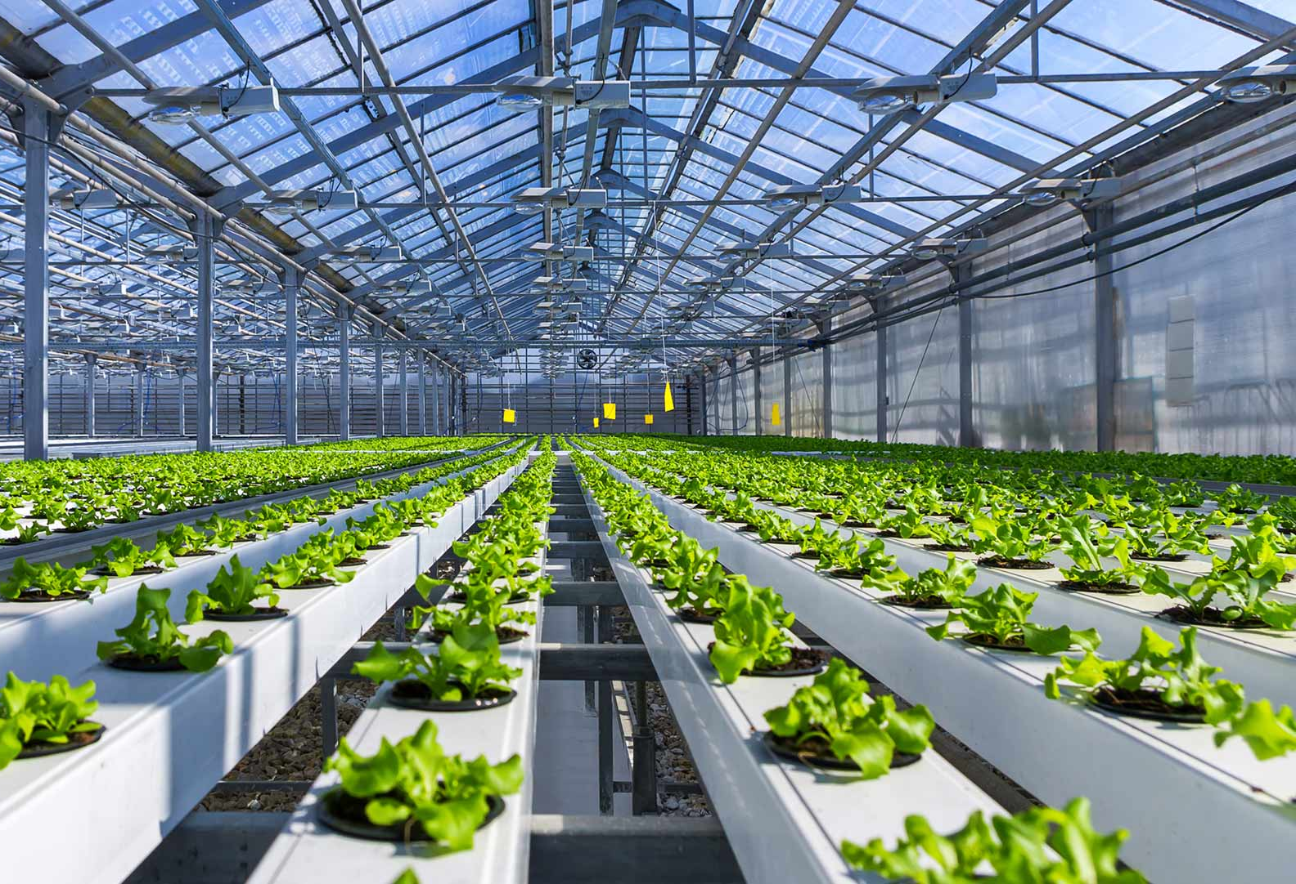
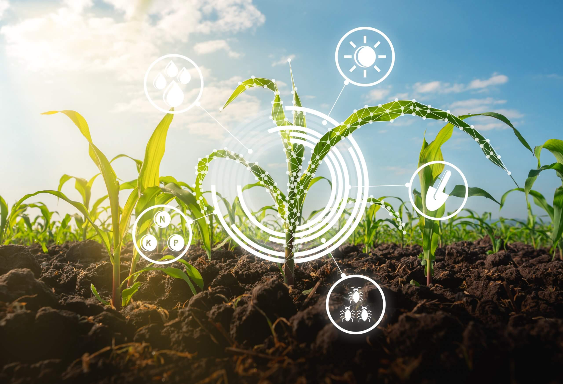
Šta kažete na neke primjere?
©fyouture.fund
©nhti.edu

Slide 11
Da spomenemo samo neke!
Kružna poljoprivreda
Precizna poljoprivreda
Održiva poljoprivreda
Agroekologija
Bioinženjering
Vertikalni uzgoj
Hidroponika/Aeroponika

Slide 12
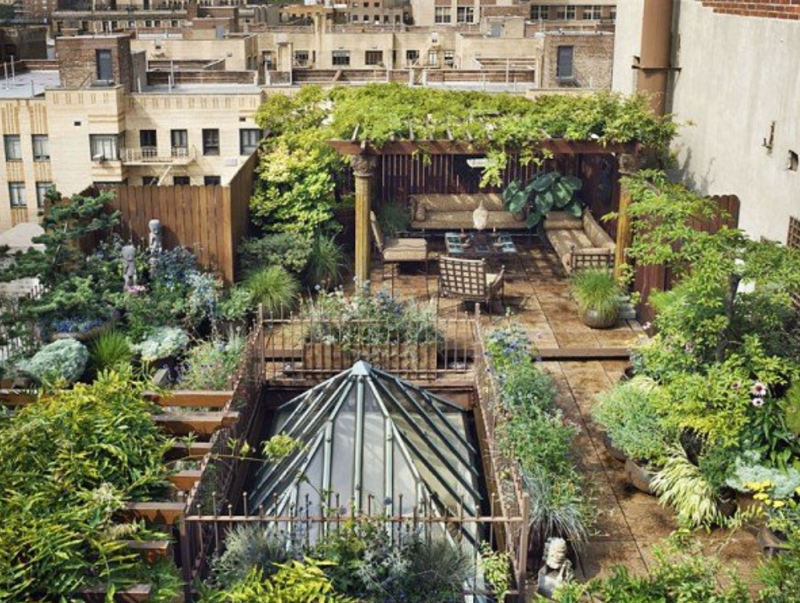
Metode: Permakultura
Sistem dizajna koji ima za cilj skladnu integraciju ljudskog okruženja s prirodom i njezinim proizvodima.
Temelji se na etičkim načelima čiji je cilj očuvanje ljudi i prirode u svim njihovim oblicima, kao što su:
Smanjenje otpada
Korištenje obnovljivih izvora
Prihvaćanje prirodnih obrazaca i ritmova
© signaturesustainability.com

Slide 13
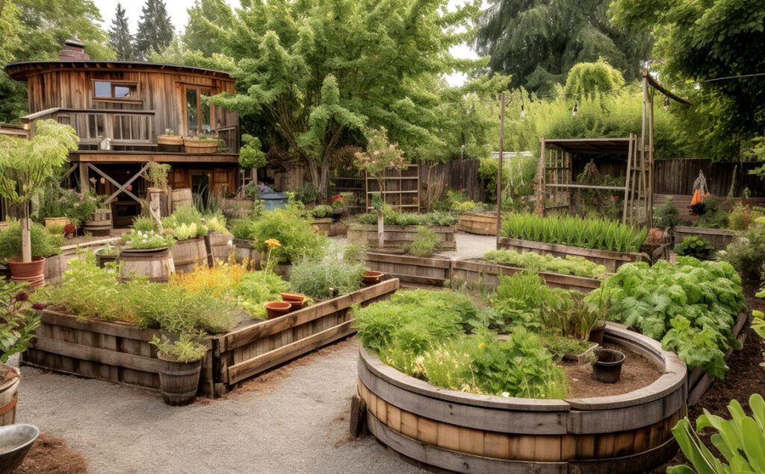
Metoda: Permakultura
Ova metoda minimizira ekološki uticaj ljudskih aktivnosti promovišući svest o uticaju urbanizacije.
Ovaj pristup je najpogodniji u ruralnim i prigradskim područjima, ali vidi primenu i u razvoju urbanih područja koja su više zeleno orijentisana.

Slide 14

Metode: Nula Gubljenja (Zero Waste)
Razvoj proizvodnih ciklusa i životnih stilova koji imaju za cilj smanjenje (idealno na nulu) otpada koji nastaje u procesu.
Ovaj cilj se traži na dva glavna načina:
Ova je metodologija savršeno prikladna za primjenu u poljoprivredi, posebno u manjim objektima i poduzećima.
Prenamjena nusproizvoda (kao što je korištenje materijala koji nisu prikladni za ljudsku prehranu za ishranu stoke)
Uklanjanje izvora nusproizvoda koji se ne mogu drugačije upotrijebiti.
© teby.it

Slide 15
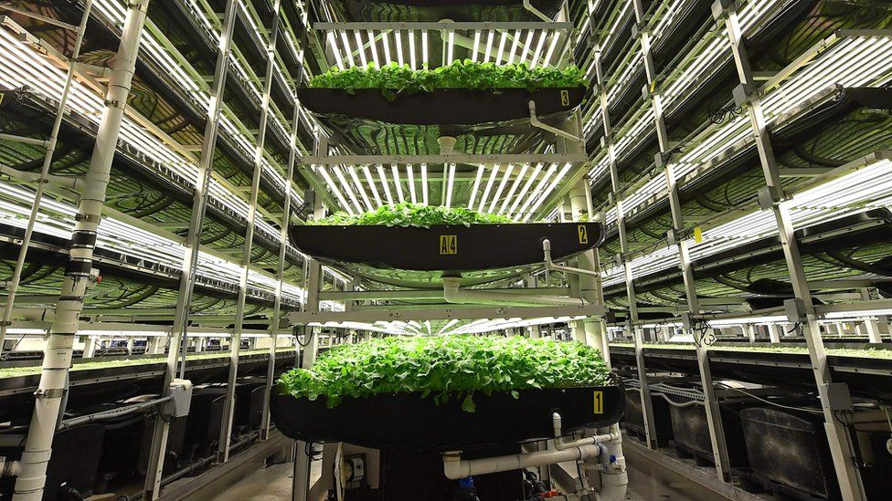
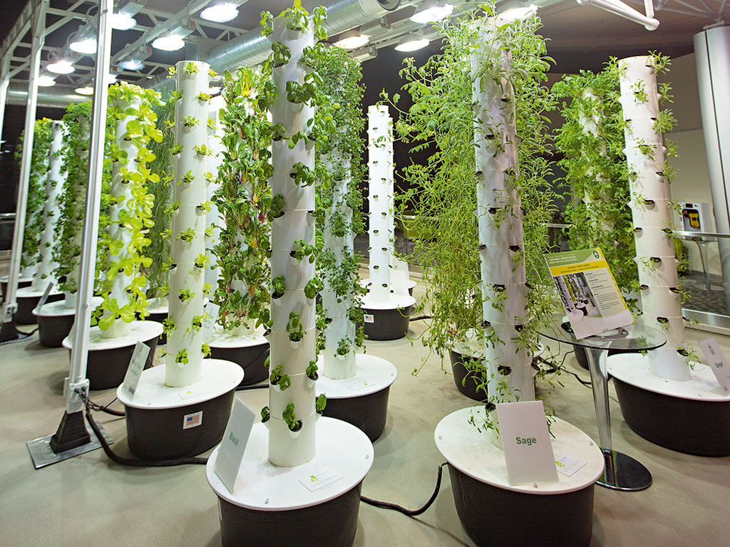
Metode: Vertikalni uzgoj i hidroponija
© bbc.com
Metodologija koja integriše uzgoj useva sa
najnovijim tehnologijama da drastično smanjiti
prostor potreban za masovni uzgoj.
Biljke se uzgajaju u vertikalnim strukturama s malo ili bez korištenja tla i sa do 80% manjom potrošnjom vode.
Svjetlost se može osigurati iz prirodnih izvora ili pomoću posebnih svjetiljki.
© theneweconomy.com

Slide 16
Vertikalni uzgoj i hidroponika: neke prednosti i mane
Mogućnost produženja perioda uzgoja
Smanjenje upotrebe zemljišta i vode
Povećane stope rasta
Početni troškovi postavljanja puno su veći od tradicionalnog uzgoja
Zavisno od pouzdanog napajanja
Ograničen izbor usjeva koji su prikladni za uzgoj na ovaj način

Slide 17
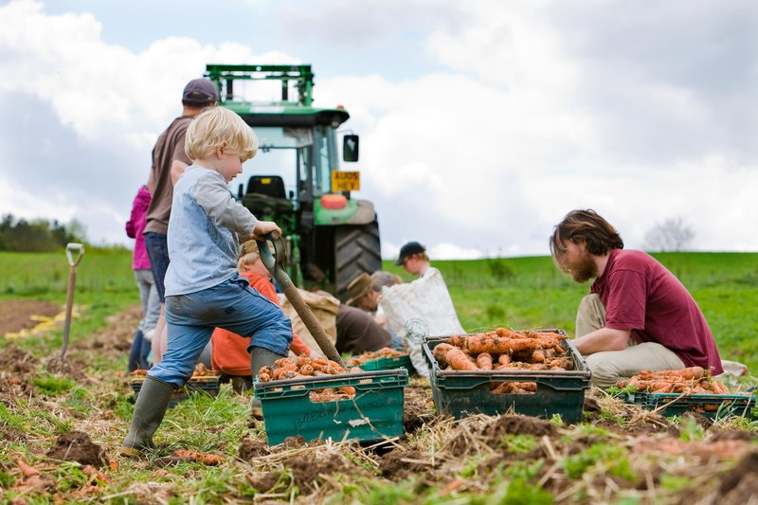
Prakse: poljoprivreda koju podržava zajednica
Praksa koja je usredsređena na lokalni i saradnički pristup poljoprivredi promovišući aktivno učešće u zajednici sa podeljenim odgovornostima.
Ovaj model često naglašava održivu i organsku poljoprivrednu praksu, lokalnu ekonomiju hrane i angažovanje zajednice, doprinoseći i društvenom i ekološkom blagostanju.
© sustainweb.org

Slide 18
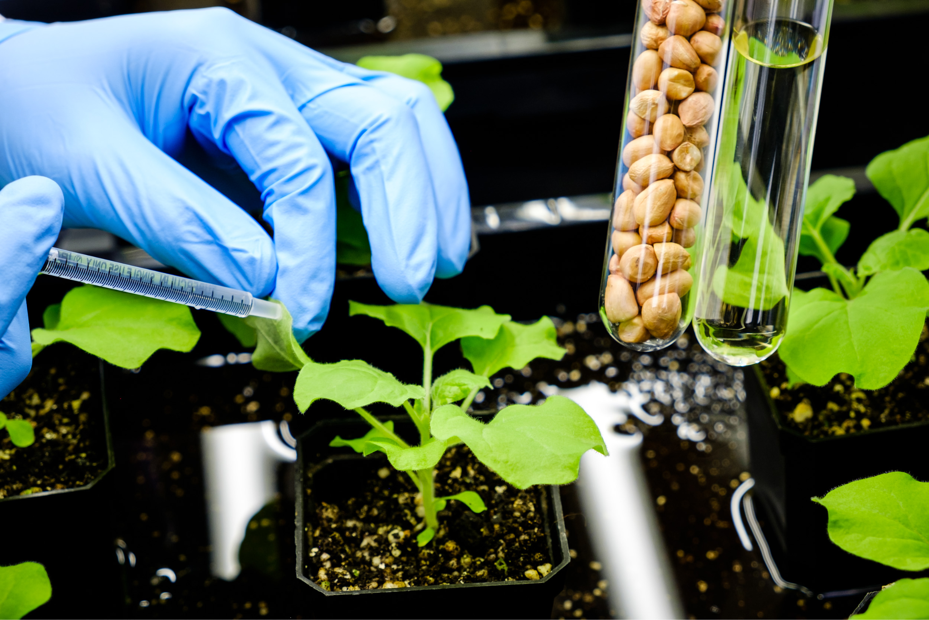
Praksa: Bioinženjering
Na temelju razvoja novih vrsta usjeva koji mogu bolje zadovoljiti potrebe poljoprivrednika i potrošača.
Stvaranjem novih vrsta možemo izolirati osobine/karakteristike koje su nam potrebne (kao što su otpornost na bolesti i štetočine, veći urod/prinos, otpornost na nepovoljne meteorološke uvjete), a u isto vrijeme možemo da uklonimo one nepoželjne.
© Nanyang Technological University, Singapore

Slide 19
Bioinženjering: neke prednosti i mane
povećani prinosi usjeva
optimizacija nutritivnih vrijednosti
ekološka održivost (manja upotreba gnojiva i pesticida na primjer)
“jače” umjetne biljke mogle bi prestići druge vrste smanjujući biološku raznolikost;
ograničenje poljoprivrednika u izboru usjeva
GMO-u se aktivno protive mnogi ljudi, koji to vide kao opasno ili neetično
Donošenje svesnog izbora balansiranog na osnovu ovih faktora ključ je za profitabilno i održivo korišćenje ove prakse u modernoj poljoprivredi

Slide 20
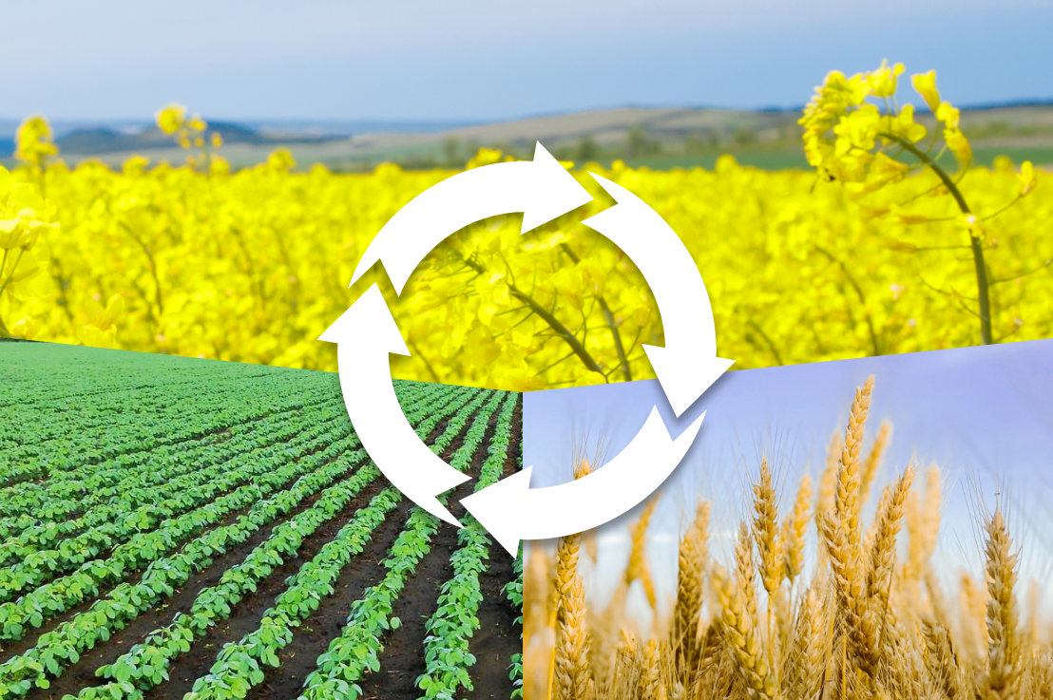
Praksa: Rotacija usjeva (Plodored)
© blog.fieldmargin.com
Drevna metoda koja se sastoji od rotacije različitih vrsta usjeva na istom polju tijekom godina, kapitalizirajući specifične karakteristike svake.
Povećani prinos usjeva
Suzbijanje štetočina i bolesti
Zdravlje tla
Različiti usjevi imaju različite potrebe za hranjivim tvarima, čime se sprječava iscrpljivanje određenih hranjivih tvari.
Smanjuje nakupljanje specifičnih patogena u tlu.
Poboljšana ravnoteža hranjivih tvari u tlu.
Smanjenje erozije tla.
Poboljšana ukupna produktivnost.
Prekida životni ciklus štetočina i bolesti.

Slide 21

Financiranje održivog poslovanja u poljoprivredi
Poljoprivredna gazdinstva koja aktivno primjenjuju jednu ili više održivih metodologija i praksi također imaju veću vjerojatnost da će biti prihvatljiva za bespovratna sredstva i vanjska sredstva iz nacionalnih i međunarodnih izvora.
Razmotrite mogućnost prijave na pozive za prijedloge koji bi mogli usmjeriti više financijskih sredstava u vaše ideje.
© jeffbullas.com

Slide 22
Vježba - Istraži i analiziraj
Istraživanje i analiza modela održive poljoprivrede
Potrebni materijal:
Flip Chart i markeri
Digitalni uređaj za istraživanje
Internet konekcija
*** Za online verziju, pozovite učesnike da koriste alate za digitalnu prezentaciju.
Cilj
Da podučava, podstiče razmišljanje i inspiriše motivaciju u vezi sa održivim poljoprivrednim praksama. Kroz istraživanje i diskusije, učesnici će steći sveobuhvatan uvid u principe, prednosti i konkretne primjere održive poljoprivrede, osnažujući ih da donose informisane izbore i pozitivno doprinose očuvanju životne sredine i bezbednosti hrane.
Metod i objašnjenje:
Zamolite sudionike da istraže o održivim poljoprivrednim praksama koje ih inspirišu.
Dajte im 30 minuta da analiziraju jednu praksu, identificirajući njezine snage, dodanu vrijednost i potencijalne izazove/poteškoće koje predstavlja.
Zamolite sve da pripreme prezentaciju i nakon toga podijele svoj rad s ostatkom grupe.
Na kraju prezentacija, pokrenite kratku diskusiju pitajući sudionike o aktivnosti.

Slide 23
Hvala na pažnji!

